Slide 1
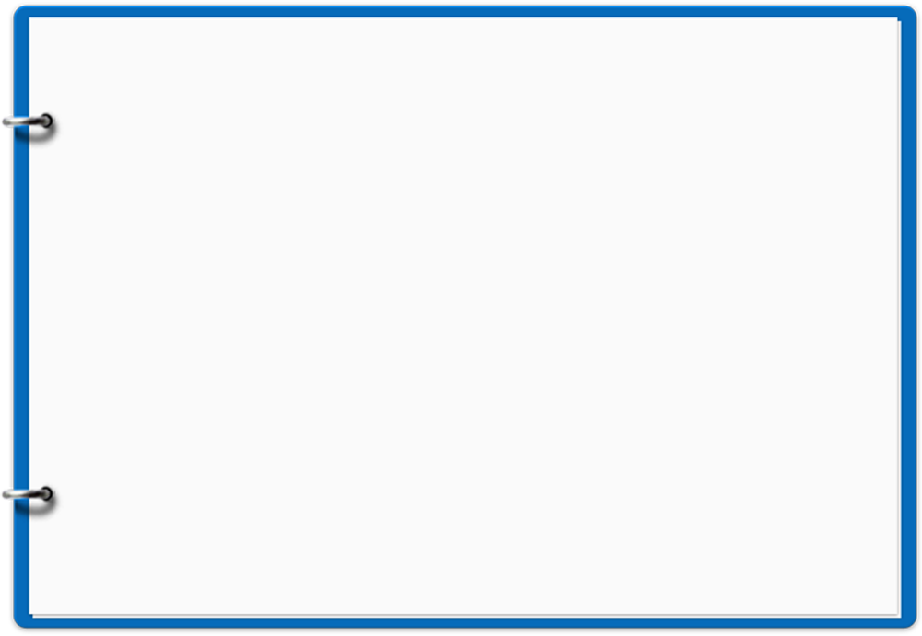





2조 주제 발표
02
화자 분리와 대본을 활용한
뉴스 음성 요약 시스템
2조
12161724 나현희
12171797 신원철

Slide 2
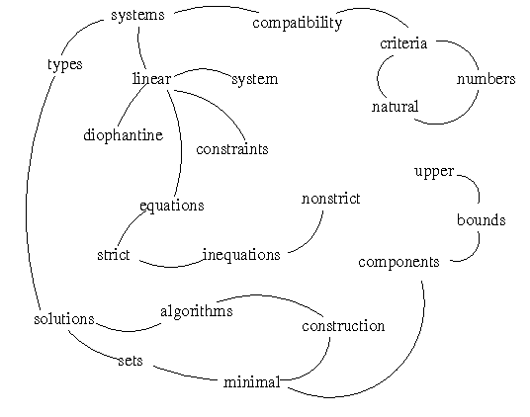
2조 진행 현황
1. 지난 발표 내용
1. 중심 화자 선택 기준
text- rank
tf-idf를 사용하여 단어를 임베딩 (단어→벡터)
단어를 노드, 단어 사이의 코사인 유사도를 가중치로 하는 그래프
page-rank 알고리즘을 사용하여 단어 별 rank
Notes:
지난 발표에서 중심화자를 선택하기 위한 방법으로 textrank와 lex rank를 조사했습니다. Text-rank는 tf-idf를 사용하여 단어를 임베딩한 뒤, 단어를 노드, 단어 사이의 코사인 유사도를 가중치로 하는 그래프를 생성한 뒤 page-rank 알고리즘을 사용하여 단어 별 rank값을 구하는 방법입니다.

Slide 3
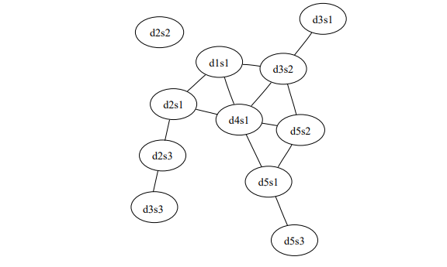
2조 진행 현황
1. 지난 발표 내용
1. 중심 화자 선택 기준
Lex-rank
tf-idf를 사용하여 단어를 임베딩(단어→벡터)
단어의 임베딩 값을 이용하여 문장 임베딩
문장을 노드, 문장 사이의 코사인 유사도를 가중치로 하는 그래프
page-rank 알고리즘을 사용하여 문장 별 rank
Notes:
Lex rank의 경우 text rank와 유사하게 그래프 이론을 사용하는 알고리즘이지만 노드를 단어가 아닌 문장으로 구성하여 문장 별 유사도를 통해 문장 별 rank값을 구하는 알고리즘입니다.

Slide 4

2조 진행 현황
1. 지난발표 문제점
1.1 한계점
1
단어 임베딩 방식의 문제
tf-idf방식이 단어의 빈도수를 기반한 수치화 기법
임베딩 결과가 단어의 정확한 의미를 반영하지 않는다
2
중심 화자의 수를 구하는 방식의 문제
Notes:
저희는 지난번 발표에서 text rank와 lex rank에서 사용하는 단어 임베딩 방식인 tf-idf방식이 단어의 빈도수를 기반한 수치화 기법이기 떄문에 임베딩 결과가 단어의 정확한 의미를 반영하지 않는다는 문제가 있었고, 중심 화자를 몇 명까지 구할지를 선택하는 방식에 문제가 있었습니다.

Slide 5
2조 진행 현황
2. 개선 사항
2. 중심 화자 선택 방법
1. word2vec를 활용한 text-rank
2. Word-rank를 활용한 중심 화자 추출
Notes:
그래서 이러한 문제를 해결할 수 있는 방법에 대해서 자료 조사를 하였습니다.

Slide 6
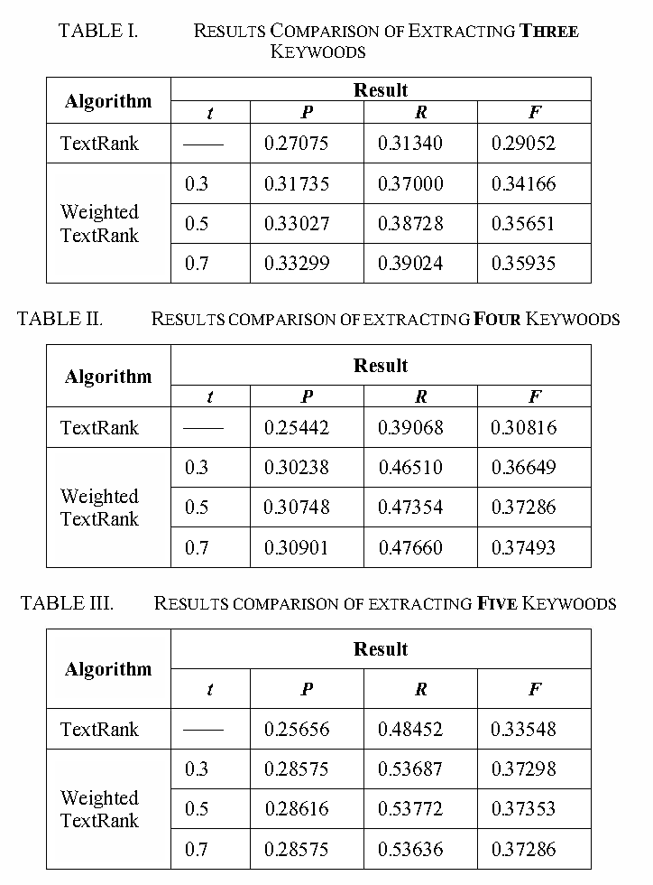
2조 진행 현황
2. 관련 연구 조사
2.1 관련 논문 조사
1
keyword extraction based on Word2Vec
Text rank 에서 사용하는 tf-idf방식의 임베딩 기법대신 word2vec를 사용하여 임베딩
Rex rank에 tf-idf대신 word2vec/sbert를 적용하여 기존 lex rank의 성능 향상 기대
Yujun Wen, Hui Yuan and Pengzhou Zhang, "Research on keyword extraction based on Word2Vec weighted TextRank," 2016 2nd IEEE International Conference on Computer and Communications (ICCC), Chengdu, 2016, pp. 2109-2113, doi: 10.1109/CompComm.2016.7925072.
Notes:
해당 참고자료에 따르면 Text rank 에서 사용하는 tf-idf방식의 임베딩 기법대신 word2vec를 사용하여 임베딩하였더니 왼쪽 표와 같이 성능에 향상이 있었다고 합니다. 이 점에서 rex rank에 word2vec 또는 sbert등의 딥러닝 기반 단어 임베딩 기법을 적용하면 더 정확한 결과값이 도출될 것으로 판단됩니다.

Slide 7
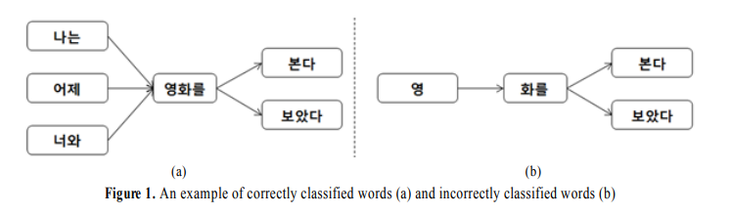
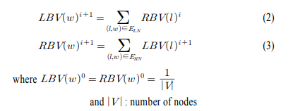
2조 진행 현황
2. 관련 연구 조사
2.1 관련 논문 조사
2
KR-WordRank
Kim, H.-J., Cho, S., & Kang, P. (2014, February 15). KR-WordRank : An Unsupervised Korean Word Extraction Method Based on WordRank. Journal of Korean Institute of Industrial Engineers. Korean Institute of Industrial Engineers. https://doi.org/10.7232/jkiie.2014.40.1.018
Notes:
두번쨰 방법은 word rank기반의 중심화자 추출 방법입니다.
Word rank는 단어의 외부 경계값과 내부 경계값을 기반으로 단어의 중요도를 구하는 방법입니다.
단어의 중요도를 authorit라고 하는데 이는 왼쪽 경계의 authority인 왼쪽 경계값과 오른쪽 경계의 authorit인 오른쪽 경계값으로 나누어 집니다.
왼쪽 경계값은 단어의 왼쪽에 오는 단어(후보)의 오른쪽 경계값의 합이고 오른쪽 경계값도 마찬가지로 계산됩니다
1번 그림의 A에서 ‘영화를’이라는 단어의 LBV는 ‘나는‘ ‘어제’ ‘너와’의 오른쪽 경계값의 합으로 계산됩니다.

Slide 8
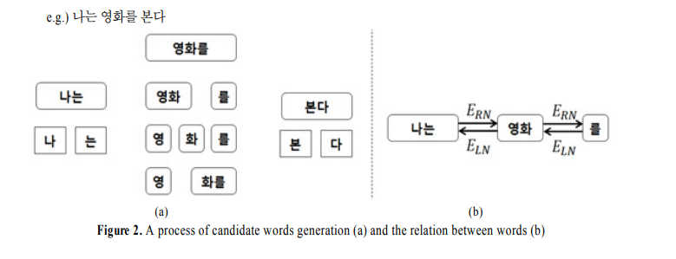
2조 진행 현황
2. 관련 연구 조사
2.1 관련 논문 조사
2
KR-WordRank
Kim, H.-J., Cho, S., & Kang, P. (2014, February 15). KR-WordRank : An Unsupervised Korean Word Extraction Method Based on WordRank. Journal of Korean Institute of Industrial Engineers. Korean Institute of Industrial Engineers. https://doi.org/10.7232/jkiie.2014.40.1.018
Notes:
위 그림과 같이 마디를 분리하여 가능한 단어 후보를 생성
단어 후보의 위치에 따라 왼쪽 이웃 호와 오른쪽 이웃 호를 생성
단어 후보들에 따라 이전 슬라이드에서 설명한 왼쪽 경계값과 오른쪽 경계값을 구합니다.

Slide 9
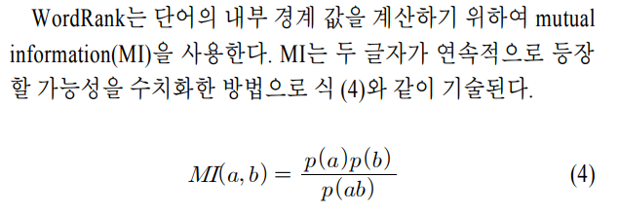

2조 진행 현황
2. 관련 연구 조사
2.1 관련 논문 조사
2
KR-WordRank
Kim, H.-J., Cho, S., & Kang, P. (2014, February 15). KR-WordRank : An Unsupervised Korean Word Extraction Method Based on WordRank. Journal of Korean Institute of Industrial Engineers. Korean Institute of Industrial Engineers. https://doi.org/10.7232/jkiie.2014.40.1.018
Notes:
위 수식은 글자 별 내부경계값을 계산하는 방법입니다. 내부 경계값은 단어를 글자 단위로 나눠 함께 나올 확률에 기반하여 계산됩니다.
단어의 중요도는 아래 수식과 같이 내부 경계값과 왼쪽 경계값, 오른쪽 경계값의 곱으로 나타내어 집니다. F는 가중치 함수입니다.

Slide 10
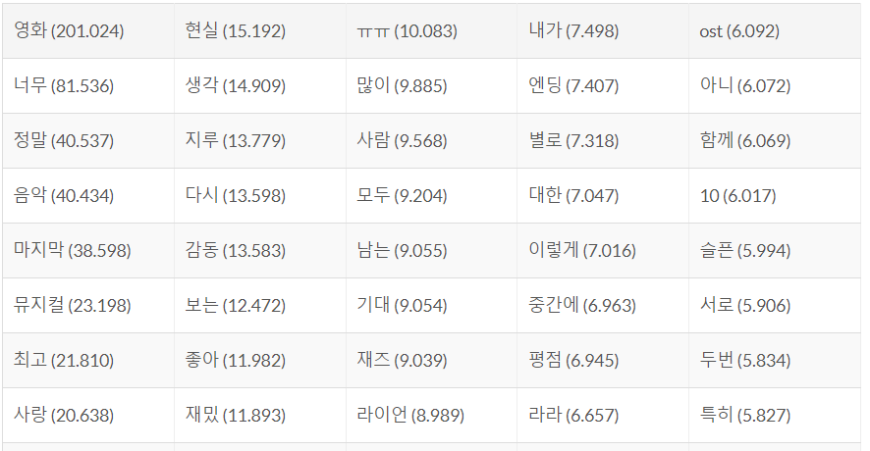
2조 진행 현황
2. 관련 연구 조사
2.1 관련 논문 조사
2
KR-WordRank
Kim, H.-J., Cho, S., & Kang, P. (2014, February 15). KR-WordRank : An Unsupervised Korean Word Extraction Method Based on WordRank. Journal of Korean Institute of Industrial Engineers. Korean Institute of Industrial Engineers. https://doi.org/10.7232/jkiie.2014.40.1.018
Notes:
위 작업을 수행하면 다음과 같이 문서 내 단어 별 rank값을 추출할 수 있는데, 이 rank값을 기반으로 화자 별 대화 내용을 수치화 하여 중심 화자를 선택할 수 있을 것 입니다.

Slide 11
2조 진행 현황
3. 세부 계획
3.1 중심 화자 선택
Page rank | Word2vec/sbert
결과적으로 얻어지는 단어 랭킹에 대한 해석 가능 특정 도메인에 대한 높은 이해 가능 하이퍼파라미터 최적화의 유연성 | 검증된 알고리즘 더 빠른 계산 속도 더 나은 벡터 표현을 제공
Notes:
두 방법 모두 다음과 같은 특징이 있는데 어떤 방법을 사용할 지 조금 더 생각해 봐야 합니다.

Slide 12
2조 진행 현황
3. 세부 계획
3. 중심 화자 수 선택
사용자의 입력(출력할 화자의 수)에 따라 화자의 중요도 순위 별로 제공
Notes:
중심 화자 수 선택의 경우 사용자의 입력에 따라 화자의 중요도 순위별로 제공할 예정입니다.

